Slide 1
Simulacija transporta nevtronov
Primerjava: NumPy proti NumPy + Numba
Meritve za 10.000.000 nevtronov
Ime in priimek: Jure Kos

Slide 2
Kaj primerjamo
• main.py: vektorizirana NumPy izvedba brez Numbe
• main_numba.py: ista batch logika, dodatno prevedena z Numba njit
• oba programa uporabljata polja x, y, angle, steps in active
• število nevtronov se deli med MPI procese
• merjen je čas simulacije, povprečno število korakov in povprečni |y|
Pomembno:
Numba je koristna predvsem, ko pospeši Python zanke. Če je glavno delo že v NumPy vektorskih operacijah, dodatni pospešek ni nujen.
Zato je ta meritev bolj realna:
NumPy vs. NumPy + Numba
Simulacija transporta nevtronov · 2

Slide 3
Rezultati meritev
Procesi
Čas NumPy
Čas NumPy+Numba
NumPy / Numba
S NumPy
S Numba
e NumPy
e Numba
1
1.567 s
1.736 s
0.903×
1.00
1.00
0.000
0.000
2
0.850 s
0.920 s
0.923×
1.84
1.89
0.084
0.060
4
0.498 s
0.522 s
0.953×
3.15
3.32
0.090
0.068
8
0.364 s
0.367 s
0.992×
4.30
4.73
0.123
0.099
Opomba: vrednost NumPy / Numba pod 1 pomeni, da je NumPy verzija hitrejša.
Pri 8 procesih sta izvedbi skoraj izenačeni, vendar Numba še vedno ni jasno hitrejša.
S(p) = T(1) / T(p)
e = Karp-Flatt metrika
Simulacija transporta nevtronov · 3

Slide 4
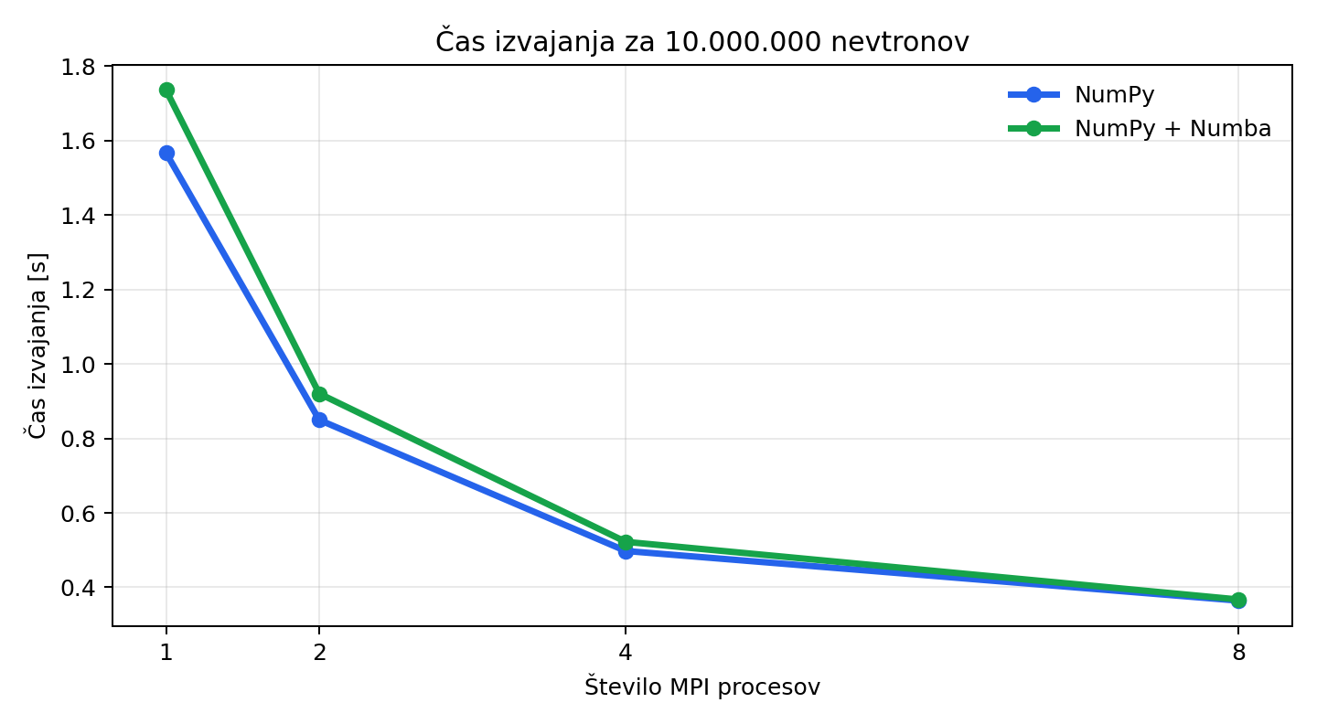
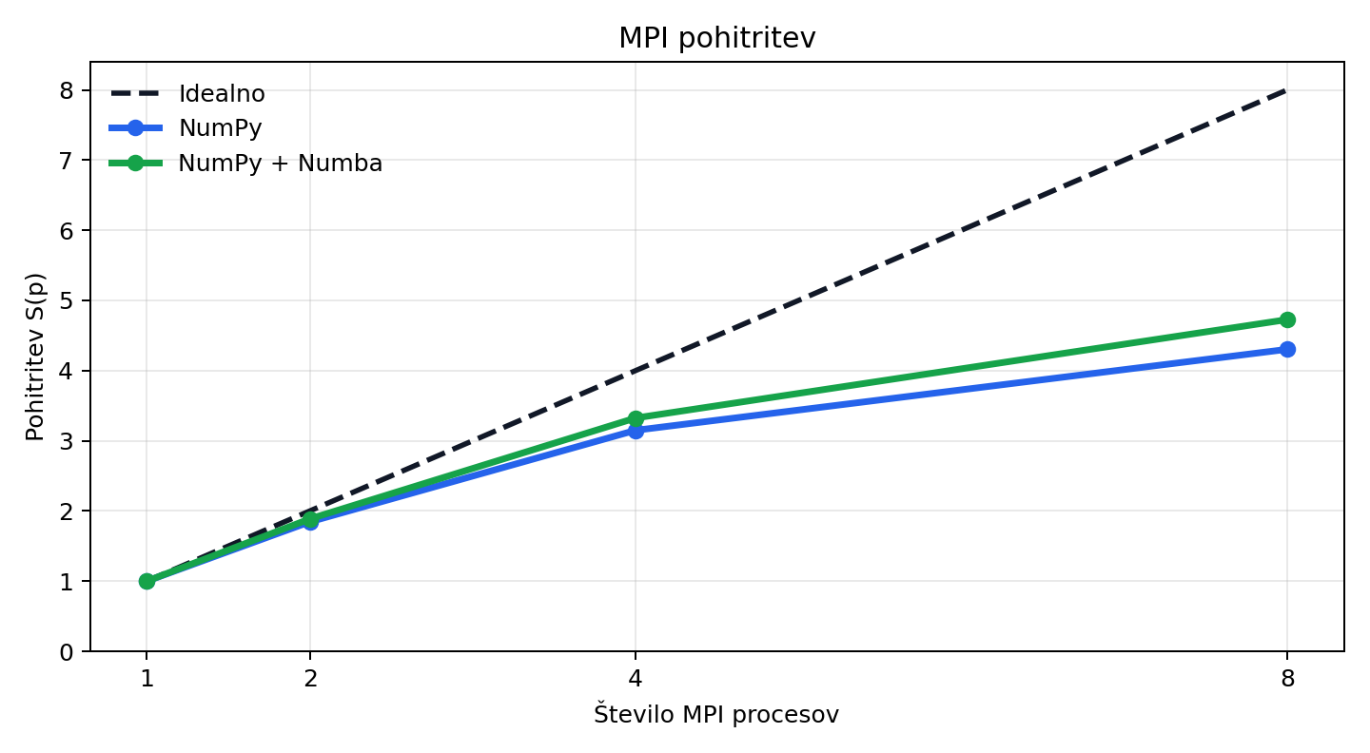
Diagrami: čas in MPI pohitritev
Čas se z več procesi zmanjša pri obeh izvedbah. Graf pohitritve kaže, da se obe verziji oddaljita od idealne linearne pohitritve, kar je pričakovano zaradi režije paralelnega izvajanja.
Simulacija transporta nevtronov · 4

Slide 5
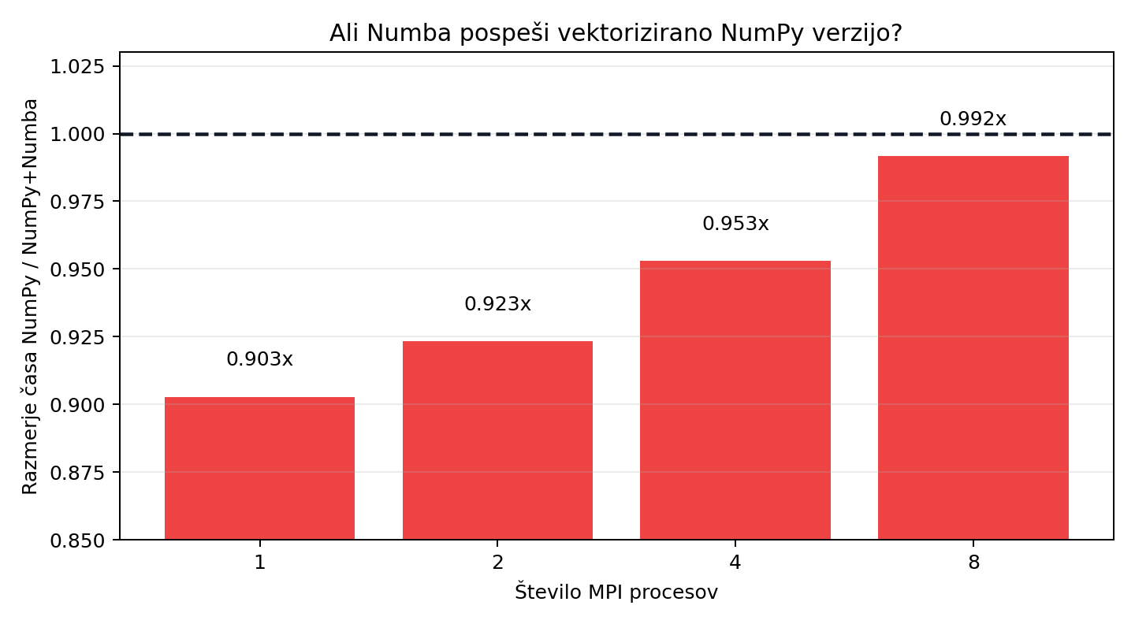
Interpretacija
• po prehodu na NumPy se glavno delo že izvaja v optimiziranih vektorskih operacijah
• Numba zato nima več enake prednosti kot pri običajnih Python zankah
• dodatna režija Numba izvedbe je večja od koristi pri tej verziji algoritma
• pri več procesih se razlika zmanjša, ker vsak proces obdeluje manjši del problema
Zaključek:
Za ta popravljeni program je čista NumPy verzija najboljša izbira. Numba ni pospešila že vektorizirane simulacije.
Simulacija transporta nevtronov · 5

